Slide 1
INFECTIONS SEXUELLEMENT TRANSMISSIBLES (IST) PRÉVENTION ET PRISE EN CHARGE
VENKATRAMAN CHANDRA-MOULI
ABDOULAYE OUSSEINI
PATRICK MAKELELE

Slide 2
Objectifs du module
A la fin de ce module, les participants seront capables de :
Définir les concepts de base sur les infections sexuellement transmissibles
Une aperçue globale et régionale des infections sexuellement transmissibles – IST
Connaître et comprendre les causes et les conséquences des infections sexuellement transmissibles chez les adolescents
Mobiliser les connaissances pour mettre en place des interventions efficaces dans les situations d’urgence
Offrir les services de protection contre les infections sexuellement transmissibles en fonction des orientations programmatiques de l'OMS
Disponibiliser les donnes actualisées sur la couverture vaccinale contre HPV dans la région africaine

Slide 3
Plan du module
PERSPECTIVE GLOBALE
Définition des concepts clés
Rationnel en matière de protection contre les infections sexuellement transmissibles
Implications en matière de Droits de l’Homme
Considérations d’ordre programmatique
Lignes directrices
Couverture vaccinale contre le HPV
PERSPECTIVES REGIONALES
  Situation régionale
  Défis et initiatives régionales
  Principaux messages sur la protection contre les infections sexuellement transmissibles

Slide 4
À L’ÉCHELLE MONDIALE

Slide 5
Définitions ¹
Les infections sexuellement transmissibles (IST) sont des infections principalement transmises par contact sexuel, y compris les rapports vaginaux, anaux et oraux.
Certaines IST sont transmises par contact sexuel de peau à peau ou par des moyens non sexuels, par exemple de la mère à l'enfant pendant la grossesse et l'accouchement et à l’allaitement ou encore par contact sanguin/transfusion sanguine.
Elles sont causées par des germes de différentes catégories (bactéries, virus, parasites).

Slide 6
Types d’infections ¹
On connaît plus de 30 bactéries, virus et parasites différents qui se transmettent par contact cutané lors d’un rapport sexuel vaginal, anal ou oral.
L’incidence des IST est liée en grande partie à huit agents pathogènes.
Sur ces huit infections, on sait en guérir quatre :
  la syphilis,
  la gonorrhée,
  la chlamydiose
  et la trichomonase.
Les quatre autres sont des infections virales : l’hépatite B, le virus herpès simplex (HSV), le VIH et le papillomavirus humain (HPV).

Slide 7
Rationnel 1/2
Les IST chez les adolescents constituent un problème important : elles peuvent être cause d’inconfort, de douleurs et avoir des conséquences graves au-delà des effets immédiats de l’infection même.
Chez les femmes en Afrique subsaharienne, il ressort des estimations que la prévalence des IST est plus élevée chez les filles de 15 à 24 ans que chez les femmes de 25 à 49 ans.
Risque élevé pour la jeune fille adolescente comparativement à la femme adulte et à ses pairs masculins :
  susceptibilité biologique de sa muqueuse vaginale ;
  normes culturelles/genre : faible pouvoir de négociation avec le genre masculin qui se sent supérieur ;
  pauvreté (possibilités économiques très faibles).

Slide 8
Rationnel 2/2
Les IST chez les adolescents ont des conséquences majeures sur la santé : les effets immédiats tels que l'inconfort et la douleur.
Des conséquences graves au-delà : l'infertilité.
L'efficacité des services de prévention et de prise en charge des IST a été démontrée : il existe des approches prouvées pour prévenir les IST, pour les diagnostiquer avec précision et pour guérir certaines IST et traiter efficacement d'autres.
La conception et la mise en œuvre de stratégies de prévention, ainsi que l'accès à des services de qualité et leur offre, doivent faire l'objet d'une attention particulière : des services efficaces de prévention et de prise en charge des IST constituent un besoin urgent pour les adolescents, notamment l'intensification de la prise en charge des cas d'IST et l’offre de la vaccination contre le PVH.

Slide 9
Obligations en matière de droits humains ²
Les États ont l'obligation de :
garantir aux adolescents les soins et le traitement des IST, dans le cadre d'un ensemble de SSR.
de fournir aux adolescents des services de prévention et de traitement des IST.
Les États sont tenus de :
veiller à ce que les services IST soient accessibles aux adolescents, gratuits, confidentiels et non discriminatoires.
supprimer les obstacles tels que les exigences en matière de consentement des tiers.
veiller à ce que la prise en charge des IST, qui font partie intégrante des services de SSR, soient accessibles aux adolescents, quelle que soit leur situation de famille, à ce qu’ils soient gratuits, réactifs aux besoins des adolescents.

Slide 10
Concepts clés à prendre en considération
Les adolescents manquent de connaissances et de compréhension des IST et des services de prévention et de prise en charge des IST : ils doivent être informés sur les IST pour être capables de mieux se protéger.
Les services de prévention et de prise en charge des IST doivent être accessibles.
Des efforts sont nécessaires pour s'assurer que les adolescents savent où et comment se faire soigner pour les IST, si et quand cela est nécessaire.
  Ces services n'atteignent souvent pas les adolescents. Et même s’ils les atteignent, ils ne sont pas adaptés.
  Les stratégies de prévention des IST doivent être adaptées pour atteindre et répondre aux besoins des adolescents.
  Dans de nombreux cas, les partenaires ne sont pas traités, ce qui entraîne des réinfections.
La nécessité de considérer le partenaire sexuel : pour interrompre la transmission et prévenir la réinfection, le traitement des partenaires sexuels est un élément important de la prise en charge des cas.

Slide 11
Lignes directrices de l'OMS 1/2
Lignes directrices sur la gestion des cas
Overview of WHO recommendations on HIV and sexually transmitted infection testing, prevention, treatment, care and service delivery. Geneva: WHO; 2025.
Guidelines for the management of symptomatic sexually transmitted infections. Geneva: WHO; 2021.
Recommendations for the treatment of Trichomonas vaginalis, Mycoplasma genitalium, Candida albicans, bacterial vaginosis and HPV (anogenital warts). Geneva: WHO; 2024.
Updated recommendations for the treatment of Neisseria gonorrhoeae, Chlamydia trachomatis, and Treponema pallidum and syphilis testing. Geneva: WHO; 2024.
WHO guidelines for the treatment of Treponema pallidum (syphilis). Geneva: WHO; 2016.
WHO guidelines for the treatment of genital herpes simplex virus. Geneva: WHO; 2016.
Consolidated guidelines on HIV, viral hepatitis and STI prevention, diagnosis, treatment and care for key populations. Geneva: WHO; 2022.
Consolidated guideline on sexual and reproductive health and rights of women living with HIV. Geneva: WHO; 2017.
WHO guideline for screening and treatment of cervical pre-cancer lesions for cervical cancer prevention. Geneva: WHO; 2021.

Slide 12
Lignes directrices de l'OMS 1/2
Lignes directrices sur la gestion des cas
Use of dual-stain cytology to triage women after a positive HPV test. Geneva: WHO; 2024.
Use of mRNA tests for human papillomavirus (HPV). Geneva: WHO; 2021.
WHO guidelines for the use of thermal ablation for cervical pre-cancer lesions. Geneva: WHO; 2019.
WHO guideline on self-care interventions for health and well-being, 2022 revision. Geneva: WHO; 2022.
Responding to children and adolescents who have been sexually abused: WHO clinical guidelines. Geneva: WHO; 2017.
Updated recommendations on treatment of adolescents and children with chronic HCV infection, and simplified service delivery. Geneva: WHO; 2022.
Recommendations and guidance on hepatitis C virus self-testing. Geneva: WHO; 2021.
Consolidated strategic information guidelines for viral hepatitis planning and tracking progress towards elimination. Geneva: WHO; 2019.
Guidelines for the prevention, diagnosis, care and treatment for people with chronic hepatitis B infection. Geneva: WHO; 2024.

Slide 13
Lignes directrices de l'OMS complémentaires
Introducing and scaling up testing for human papillomavirus as part of a comprehensive programme for cervical cancer control. Geneva: WHO; 2020. https://www.who.int/publications/i/item/9789240015166
Comprehensive cervical cancer control: a guide to essential practice. 2nd ed. Geneva: WHO; 2014. https://www.who.int/publications/i/item/9789241548953

Slide 14
Mesures spécifiques pour la prestation de services dans le contexte humanitaire, y compris Covid-19
1/2
Veillez à ce que les adolescents soient parties prenantes pour informer leurs pairs sur le lieu et la manière d'accéder au dépistage et aux soins du VIH et autres IST, par le biais des médias de masse et des médias numériques.
Dans les établissements de santé, veillez à ce que les diagnostics et les médicaments relatifs au VIH et aux IST soient disponibles et que la prise en charge se fasse de manière discrète et confidentielle.
Assurer la disponibilité des préservatifs et promouvoir leur utilisation.
Envisagez de renoncer aux restrictions telles que l'âge, l'état civil ou le consentement parental/du conjoint, et de fournir des services gratuitement.
Dans le contexte de la Covid-19, l’usage de l’autotest pour le dépistage du VIH est conseillé.

Slide 15
Mesures spécifiques pour la prestation de services dans le contexte humanitaire, y compris Covid-19
2/2
Donnez la priorité au dépistage du VIH et des autres IST pour les adolescents qui présentent un risque d'infection plus élevé et ceux qui présentent des conditions définies (exemple les personnes atteintes de tuberculose).
Encouragez les adolescents qui se présentent pour un dépistage et des soins à recommander leurs partenaires sexuels, et/ou offrez-leur la possibilité de dispenser eux-mêmes un traitement aux partenaires.
Dans la mesure du possible, proposez des tests de dépistage du VIH et des autres IST à domicile, ainsi que des informations sur l'auto-prélèvement approprié et sur l'endroit où envoyer les échantillons. Établir des procédures claires pour les tests ultérieurs.
Dans la mesure du possible, utilisez les plateformes numériques et les stratégies de santé mobile (pour minimiser les visites dans les cliniques) pour fournir aux adolescents les résultats des tests, les traitements et les messages de prévention, tout en garantissant le respect de la vie privée et la confidentialité.

Slide 16

Considérations pour la reprise des services normaux dans le contexte humanitaire, y
COVID-19
Menez des campagnes de rattrapage pour le dépistage du VIH et des autres IST.
Dans la mesure du possible, promouvoir l'institutionnalisation des bonnes pratiques en matière d'amélioration de l'accessibilité et de la qualité qui ont été mises en place pendant la période de fermetures et de perturbations.

Slide 17
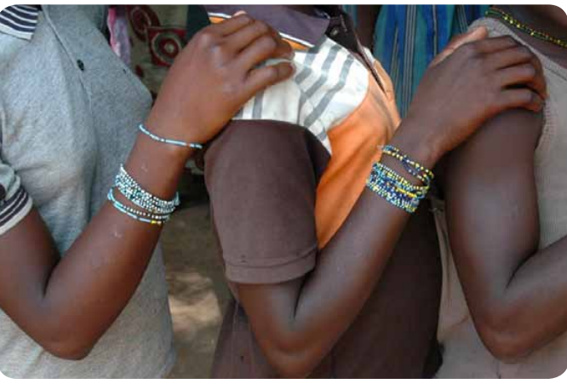
PERSPECTIVE RÉGIONALE
CONTRIBUTEUR/ CONTRIBUTRICES
PATRICK MAKELELE
ACTIONS PRIORITAIRES AU NIVEAU DES DISTRICTS SANITAIRES
MINTON EUDE EDITH DJENONTIN KOTCHOFA
ALICE TABEBOT

Slide 18
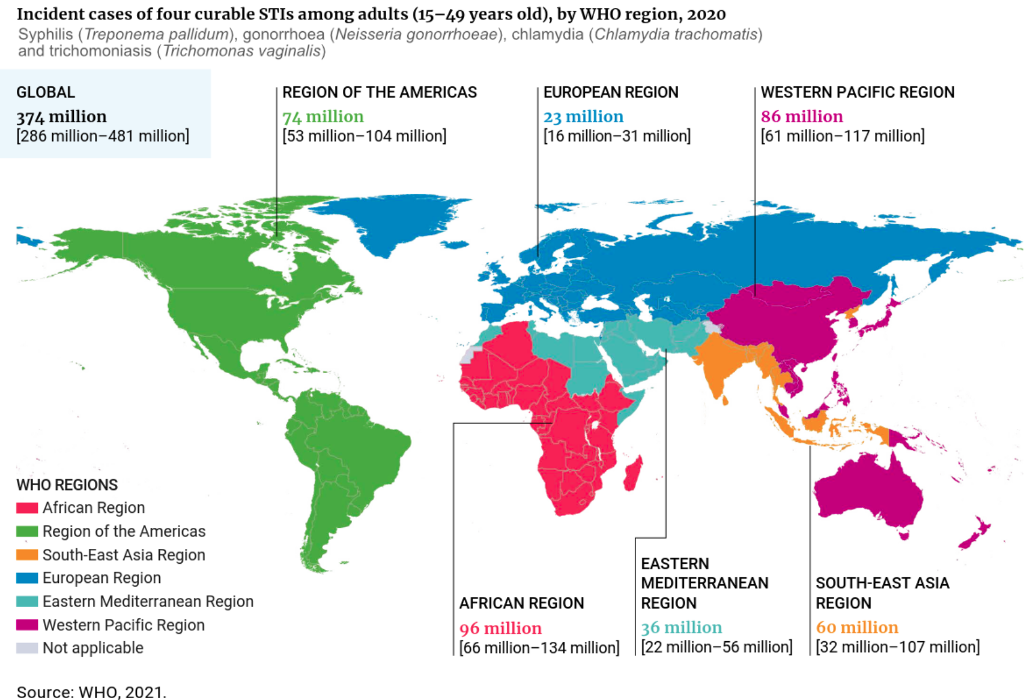
Situation mondiale et régionale ³

Slide 19
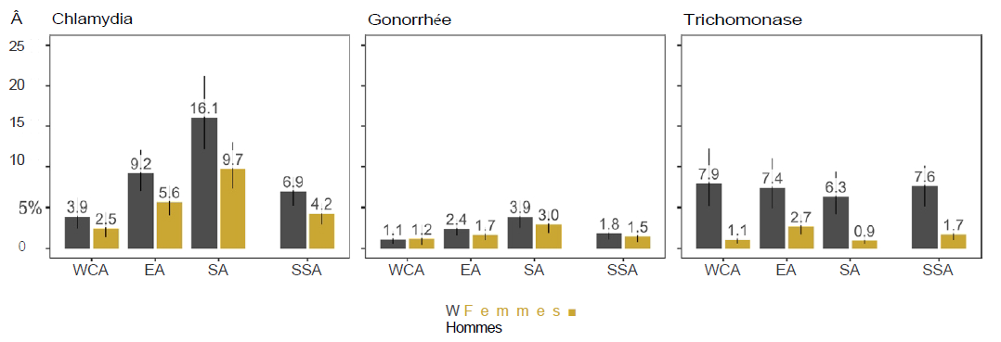
Situation mondiale et régionale ⁴
Prevalence of chlamydia, gonorrhoea, and trichomoniasis among male and female general populations in sub-Saharan Africa from 2000 to 2024 : a systematic review and meta-regression analysis
En 2020, la prévalence estimée de la chlamydia en Afrique subsaharienne était de 6,9 chez les femmes et de 4,2 % chez les hommes, celle de la gonorrhée était de 1,8 % chez les femmes et 1,5 % chez les hommes, et la trichomonase était de 7,6 % chez les femmes et de 1,7 % chez les hommes.

Slide 20
Données régionales ⁵
250 000 IST sont contractées chaque jour en Afrique.
1 cas sur 4 d’infections sexuellement transmissibles (IST) guérissables sont en Afrique.
19 et des 20 pays avec le nombre le plus élevé de cancer du col de l’utérus sont en Afrique.
L’Afrique a le taux de syphilis le plus élevé au monde.
Plus d’1 personne sur 10 en Afrique vit avec de l’herpès génital.
Chaque semaine, environ 5000 jeunes femmes de 15 à 24 ans sont infectées par le VIH.

Slide 21
Données nationales
Au Sénégal
Entre 2018 et 2021, 801.176 cas d’infections sexuellement transmissibles ont été notifiées (29,3 % chez les jeunes de 20–24 ans), selon les chiffres du ministère de la Santé. ⁶
En Guinée
Prévalence plus élevée chez les jeunes femmes (1,1 % chez les 15–24 ans). ⁷

Slide 22
Conséquences des IST ⁸
Les infections sexuellement transmissibles ont un profond impact sur la santé et la qualité de vie de la population.
le risque élevé de morbidité fœtale et néonatale et de mortalité par syphilis pendant la grossesse,
le risque de développer un cancer du col de l’utérus à cause de l’infection à papillomavirus humain,
le risque de stérilité imputable principalement à la gonorrhée et à la chlamydiose,
le risque de transmission sexuelle de l’infection à VIH.

Slide 23
Données sur la couverture vaccinale de HPV
Source: WHO Immunization Data Portal.

Slide 24
HPV vaccination : progrès de la région OMS-AFRO de 28 % en 2022 à 40 % en 2023, 1re dose
Pays francophones avec des programmes de vaccination contre le VPH
Côte d’Ivoire : a accueilli le symposium sur le VPH en 2023 et joue un rôle de leader régional dans le déploiement du vaccin.
Sénégal et Burkina Faso : ont mis en œuvre des programmes nationaux de vaccination contre le VPH ciblant les adolescentes.
Rwanda : maintient l’un des taux de vaccination contre le VPH les plus élevés en Afrique.
Cameroun : continuent d’élargir la couverture vaccinale.
Source: WHO Immunization Data Portal.

Slide 25
Défis régionaux
Création d’un environnement politique propice à la prestation de services de lutte contre les IST.
Renforcement de l’intégration de la prévention et des soins des IST dans d’autres programmes et services de santé nationaux.
Attitude des prestataires de services : attitude négative et de jugement des prestataires de soins envers les adolescents fréquentant les services IST.
Système d'information sanitaire : le faible taux de déclaration des IST a une incidence sur la charge de morbidité, l’adoption de stratégies nationales de prise en charge, par exemple le faible taux de déclaration du PVH et de son lien avec le cancer du col de l'utérus.
Accessibilité financière : insuffisance de systèmes de financement de la santé, de régimes de protection financière et d’autres dispositifs.

Slide 26
Opportunités régionales ⁹
Le Projet PasserElles : pour un passage à l’échelle des services de prévention et de prise en charge des enfants et des jeunes vivant avec le VIH
L’objectif du projet PasserElles est d’améliorer l’accès des enfants, des adolescent·es et des jeunes à des services de prévention et de prise en charge VIH-sida de qualité et sensibles au genre dans quatre pays d’Afrique de l’Ouest et centrale. Grâce à sa dimension multi pays, le programme a insufflé une dynamique régionale à travers le partage d’expériences pour une amélioration des pratiques de prévention et de prise en charge. Ses objectifs spécifiques sont :
assurer le transfert des compétences et des approches prévention et prise en charge du VIH au niveau national ;
consolider le leadership et la participation des jeunes aux processus décisionnels et aux actions de lutte contre le VIH ;
soutenir l’autonomisation du réseau Grandir Ensemble et le renforcement de son positionnement dans la lutte contre le VIH pédiatrique en Afrique francophone.
Il est mis en œuvre au Burkina Faso, Burundi, Côte d’Ivoire, Togo.

Slide 27
Opportunités régionales
Le Programme Frontière et Vulnérabilité au VIH/Sida (FEVE) ¹⁰
Le programme Frontières et vulnérabilités au VIH en Afrique de l’Ouest (FEVE) est un programme régional intervenant dans 9 des 16 pays de la Communauté Économiques des États de l’Afrique de l’Ouest (CEDEAO). Ces pays totalisent le quart de la population ouest africaine ce qui correspond à 108 millions d’habitants et partagent des frontières entre eux où il est noté une forte mobilité et concentration des populations. Cette situation rend difficile le plus souvent le continuum de soins des populations vivant avec le VIH et augmente la vulnérabilité du VIH surtout chez les groupes les plus exposés au VIH.
En réponse à ce contexte, le projet FEVE, financé par le Ministère des Affaires Étrangères et Européennes du Grand-Duché de Luxembourg, a développé une approche transfrontalière qui a largement contribué à l’amélioration des progrès de la réponse au VIH au Sénégal, en Guinée, en Guinée Bissau, au Cap-Vert au Mali, au Burkina Faso, en Gambie au Niger et en Côte d’Ivoire.

Slide 28
Opportunités régionales
Le Programme Frontière et Vulnérabilité au VIH/Sida (FEVE) ¹⁰
Objectifs
Renforcer les capacités des ONG du réseau FEVE et assurer la qualité des interventions en fonction des standards régionaux.
Permettre l’accès au dépistage et réduire la vulnérabilité au VIH des populations les plus exposées d’une part et d’autre part, améliorer l’accès aux soins ainsi qu’une prise en charge de qualité.

Slide 29
Principaux messages 1/2
Les IST demeurent un défi majeur de santé publique chez les adolescents.
Les jeunes femmes de 15 à 24 ans sont les plus exposées en Afrique de l’Ouest et du Centre, avec des taux d’infection supérieurs à ceux des autres groupes d’âge.
Les adolescentes sont particulièrement à risque en raison de facteurs biologiques, sociaux et économiques limitant leur protection et leur accès aux soins.
La réponse doit être intégrée, combinant prévention médicale (dépistage, traitement, vaccination) et interventions sociales pour l’autonomisation et l’égalité de genre.

Slide 30
Principaux messages 2/2
Les IST ont un impact majeur sur la santé des adolescents, provoquant des effets immédiats (douleur, inconfort) et des complications graves comme l’infertilité.
Les services de prévention et de prise en charge des IST sont efficaces, car il existe des approches éprouvées permettant de prévenir, diagnostiquer et traiter ces infections.
Un renforcement des stratégies et de l’accès aux services de qualité est essentiel, notamment pour répondre aux besoins spécifiques des adolescents à travers le dépistage, le traitement et la vaccination contre le VPH.

Slide 31
Actions prioritaires au niveau des districts sanitaires 1/3
Prévention des infections sexuellement transmissibles (1)
Renforcer l’éducation sexuelle complète : Promouvoir l’éducation sexuelle complète dans les écoles et les communautés afin d’encourager à la fois l’abstinence, les comportements responsables et les pratiques sexuelles plus sûres. Intégrer ces actions dans les services de santé existants, tels que les centres adaptés aux jeunes, la planification familiale et les consultations de soins primaires.
Sensibiliser et changer les comportements : Mettre en œuvre des campagnes de sensibilisation du public encourageant des comportements sexuels plus sûrs, tels que l’utilisation systématique du préservatif, et fournir des informations sur les IST et la prévention du VIH.
Améliorer l’accès à la prévention : Garantir la disponibilité et l’accessibilité des moyens de prévention (préservatifs, PrEP, vaccins contre le VPH) et renforcer les activités communautaires de distribution et de sensibilisation.

Slide 32
Actions prioritaires au niveau des districts sanitaires 2/3
Prévention des infections sexuellement transmissibles (2)
Étendre le dépistage et les services de conseil : Accroître la disponibilité de services de dépistage et de test des IST accessibles et confidentiels, y compris les tests rapides au point de service, en particulier dans les zones à haut risque. Intégrer le conseil préventif et le dépistage dans les consultations de soins primaires et les services destinés aux jeunes.
Soutenir les populations clés et vulnérables : Développer des interventions ciblées pour les groupes à haut risque, notamment les adolescents, les travailleurs du sexe et les hommes ayant des rapports sexuels avec des hommes, à travers des approches de proximité adaptées au contexte culturel.
Mobiliser la communauté et les partenaires locaux : Collaborer avec les leaders communautaires, les organisations confessionnelles et la société civile pour élaborer et mettre en œuvre des programmes culturellement adaptés répondant aux besoins locaux sur la prévention des IST/VIH.

Slide 33
Actions prioritaires au niveau des districts sanitaires 3/3
Améliorer l'accès à la prise en charge des infections sexuellement transmissibles
Assurer la qualité du traitement et du suivi : Veiller à la disponibilité effective des médicaments et intrants nécessaires à la prise en charge des IST/VIH. Garantir un traitement rapide et efficace, y compris le suivi et la prise en charge des partenaires sexuels. Renforcer la stratégie Index testing qui consiste à trouver à partir d'un sujet index les partenaires sexuels de partage de seringue et leur proposer le dépistage. Renforcer le dépistage communautaire qui consiste à former les Pairs Éducateurs sur le conseil dépistage du VIH et eux à leur tour propose le dépistage à leur pair. Assurer la disponibilité de l’auto-dépistage.
Renforcer les capacités des prestataires de santé : Former et soutenir les professionnels de santé (publics, privés et communautaires) pour améliorer la qualité des services d’éducation, de prévention, de dépistage et de traitement des IST/VIH. Faire le renforcement continu des capacités prestataires (publics et privés).
Suivi des données sur les infections sexuellement transmissibles
Renforcer la surveillance et la gestion : Mettre en place des systèmes de suivi et de surveillance efficaces pour identifier les zones et populations prioritaires, assurer la disponibilité des intrants médicaux (quantification, inventaire, gestion logistique) et orienter les interventions sur la base des données.

Slide 34
Références
Organisation mondiale de la Santé (OMS). Infections sexuellement transmissibles (IST). Fiche d’information. 10 septembre 2025. Disponible sur : https://www.who.int/fr/news-room/fact-sheets/detail/sexually-transmitted-infections-(stis)
Recommandations de l’OMS relatives à la santé et aux droits des adolescents en matière de sexualité et de reproduction [WHO recommendations on adolescent sexual and reproductive health and rights]. Genève, Organisation mondiale de la Santé, 2019. ISBN: 978 92 4 2514605. https://apps.who.int/iris/bitstream/handle/10665/311413/9789242514605-fre.pdf?ua=1
World Health Organization (WHO). Global progress report on HIV, viral hepatitis and sexually transmitted infections, 2021: accountability for the global health sector strategies 2016–2021 – actions for impact. Geneva: WHO; 2021. Available from: https://www.globalhep.org/sites/default/files/content/resource/files/2021-05/WHO%20Progress%20Report%202021.pdf
Michalow J, Hall L, Rowley J, Anderson RL, Hayre Q, Chico RM, Edun O, Knight J, Kuchukhidze S, Majaya E, Reed DM, Stevens O, Walters MK, Peters RPH, Cori A, Boily MC, Imai-Eaton JW. Prevalence of chlamydia, gonorrhoea, and trichomoniasis among male and female general populations in sub-Saharan Africa from 2000 to 2024: a systematic review and meta-regression analysis. EClinicalMedicine. 2025 Apr 24;83:103210. doi:10.1016/j.eclinm.2025.103210

Slide 35
Références
Organisation mondiale de la Santé, Région Afrique (OMS-AFRO). Pensez d’abord à vous-même [Internet]. Genève : OMS; 2021 [cité le 29 oct. 2025]. Disponible sur : https://www.afro.who.int/fr/PensezDabordAVousMeme
Ba M. Sexualité non protégée : plus de 800 000 cas d’IST notifiés en 3 ans au Sénégal. Pulse Sénégal. 20 août 2025. Disponible sur : https://www.pulse.sn/articles/sexualite-non-protegee-plus-de-800-mille-cas-dist-notifies-en-3-ans-au-senegal-2025082009310834956
Comité national de lutte contre le SIDA (CNLS) — République de Guinée. Rapport national de la riposte au VIH/Sida 2023. Conakry : CNLS ; 2024. Disponible à : https://www.cnls-guineeconakry.org/wp-content/uploads/2024/08/GUI_RAPPORT_NATIONAL_DE_LA_RIPOSTE_AU_SIDA-2023-VF-.pdf
Organisation mondiale de la Santé. Stratégie mondiale du secteur de la santé contre les infections sexuellement transmissibles, 2016-2021 : cadre de mise en œuvre dans la région africaine.2017 Genève : OMS : https://iris.who.int/server/api/core/bitstreams/f7349b88-0916-4289-a52f-9b6b1507b9a7/.
PasserElles : Pour un passage à l’échelle des services de prévention et de prise en charge des enfants, adolescent·es et jeunes vivant avec le VIH https://linitiative.expertisefrance.fr/projets-que-nous-soutenons/passerelles-pour-un-passage-a-lechelle-des-services-de-prevention-et-de-prise-en-charge-des-enfants-et-des-jeunes-vivant-avec-le-vih/
Frontières et vulnérabilités au VIH en Afrique de l’Ouest (FEVE). Frontières et vulnérabilités au VIH en Afrique de l’Ouest (FEVE) — ENDA Santé

Slide 36

MERCI

